Slide 1
可愛的小動物
資料收集: 小蕓

Slide 2
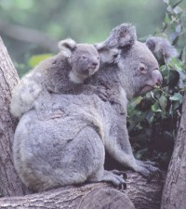

無尾熊 koala
無尾熊以桉樹(尤加利)為主食，通常只採食嫩葉及嫩莖的部位；偶而也採食其他植物的嫩葉或花朵，例如紅膠木屬的黃陽木和木棉樹及紅瓶刷子樹的花
前掌所有的趾端都有彎曲程度很大的勾爪，以利攀爬；第1、2趾與第3、4、5趾分別位於對側，鋏形的前掌構造推測與抓握較細小的枝幹有關。

Slide 3

資料來源
無尾熊 koala
http://newweb.zoo.gov.tw/Pager/Show/ZooData_Index_Show.aspx?Animal_ID=28

